Slide 1
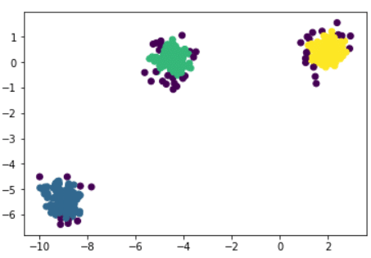
Cluster DBSCAN
Jonnatan Arias Garcia

Slide 2
DBSCAN
Fue presentado en 1996 por Martin Ester, Hans-Peter Kriegel, Jörg Sander y Xiawei Xu.
Sus campos de aplicación son diversos: análisis cartográfico, análisis de datos, segmentación de una imagen, etc.

Slide 3
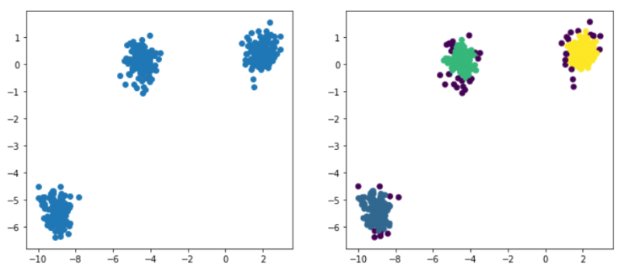
DBSCAN: Start
A partir de unos puntos y un número entero k, el algoritmo pretende dividir los puntos en k grupos, llamados clústeres, homogéneos y compactos.

Slide 4
DBSCAN: Start
Es un algoritmo sencillo y se basa en la estimación de la densidad local.
Para cada observación miramos el número de puntos a una distancia máxima ε de ella. Esta zona se denomina ε-vecindad de la observación.
Si una observación tiene al menos un cierto número de vecinos, incluida ella misma, se considera una observación central. En este caso, se ha detectado una observación de alta densidad.
Todas las observaciones en la vecindad de una observación central pertenecen al mismo clúster. Puede haber observaciones centrales cercanas entre sí. Por lo tanto, de un paso a otro, se obtiene una larga secuencia de observaciones centrales que constituyen un único clúster.
Cualquier observación que no sea una observación central y que no tenga ninguna observación central en su vecindad se considera una anomalía.

Slide 5
¿Qué distancia ε hay que determinar para cada observación la ε-vecindad?
¿Cuál es el número mínimo de vecinos necesario para considerar una observación como una observación central?
No es necesario definir de antemano el número de clústeres, lo que hace que el algoritmo sea menos rígido.
DBSCAN es que también permite gestionar los valores atípicos o las anomalías.
El algoritmo ha determinado 3 clústeres principales: azul, verde y amarillo. Los puntos de color morado son anomalías detectadas por el DBSCAN. Obviamente, dependiendo del valor de ε y del número de vecinos mínimos, la partición puede variar.

Slide 6

Distancia y ε
¿Cuál es la métrica utilizada para evaluar la distancia entre una observación y sus vecinos? ¿Cuál es la ε?
Teniendo como máximo una distancia ε, calculamos la distancia euclidiana entre el vecino y la observación y comprobamos si es inferior a ε.

Slide 7
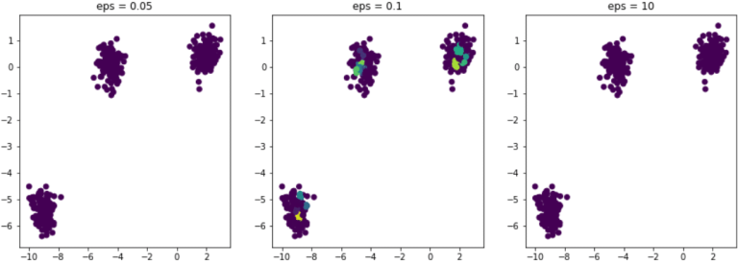
Distancia y ε
El numero de vecino fijado es 5.
si ε es demasiado pequeña, la ε-vecindad se considera como anomalías
si ε es muy grande,la ε-vecindad contendría todas las observaciones.
Para optimizar la ε se busca la distancia al vecino más cercano para cada observación.
Se fija ε que permita que una proporción grande de las observaciones. Entendemos el 90-95 % de las observaciones que deben tener al menos un vecino en su ε-vecindad.

